Slide 1


Осторожно, тонкий лед!

Slide 2
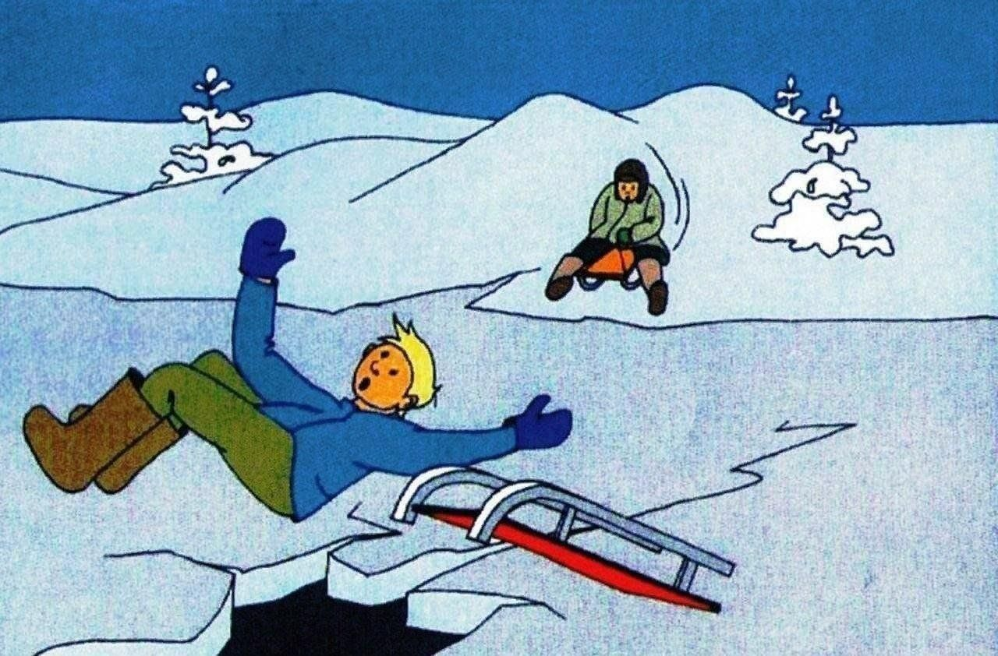
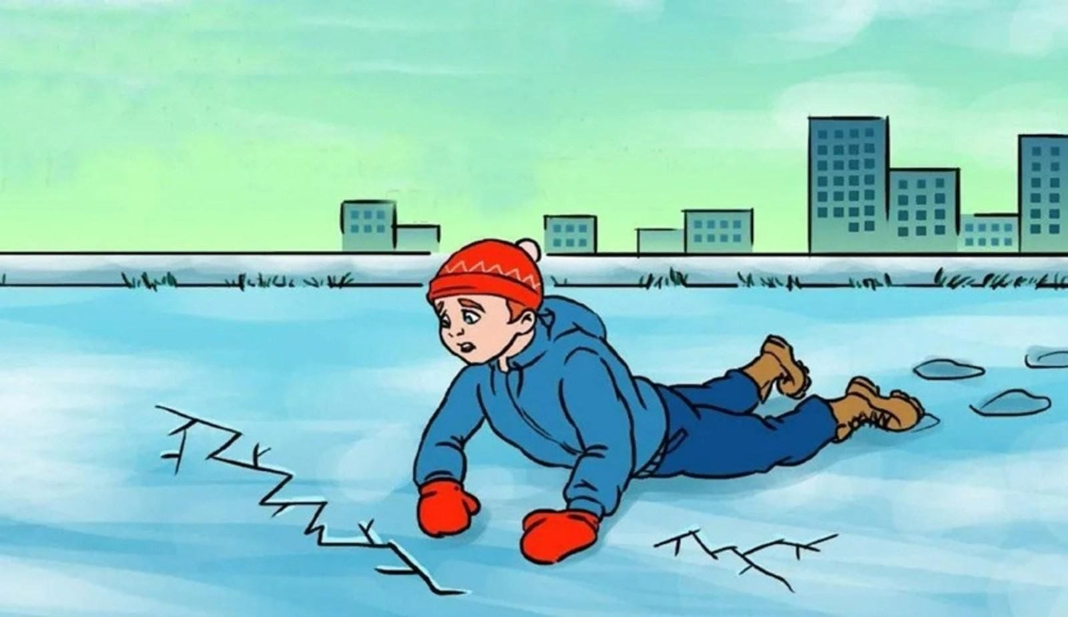
В дни каникул дети находятся вне стен детского сада, посещают различные мероприятия, путешествуют с родителями или просто отдыхают, совершая прогулки на свежем воздухе, катаются на лыжах и на санках с гор. Играют на прудах и на речках.

Slide 3
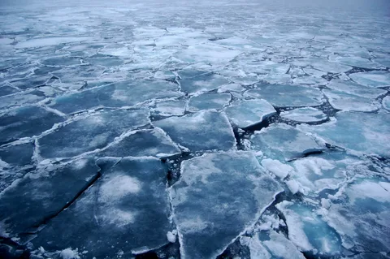
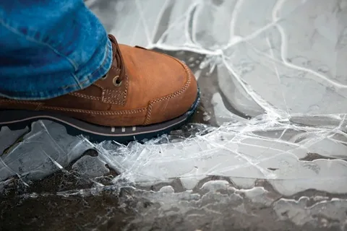
Это нужно знать!
Безопасным для человека считается лед толщеною менее 10 сантиметров в пресной воде (речке) и 15 сантиметров в соленой (море).

Slide 4
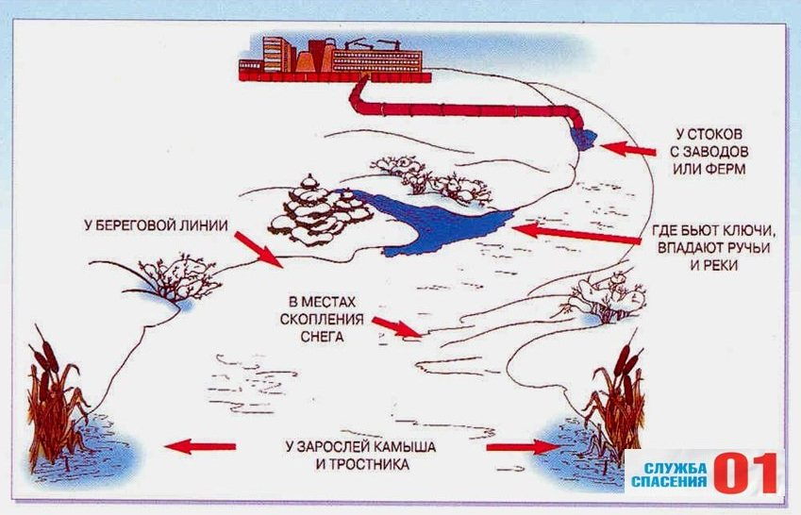
В устьях рек и притоках прочность льда ослаблена!

Slide 5
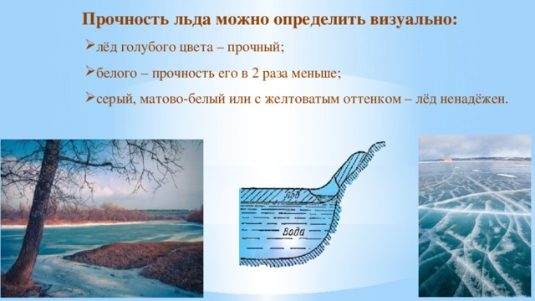
Если температура воздуха выше 0 градусов держится более 3 дней, то прозрачность льда снижается.

Slide 6
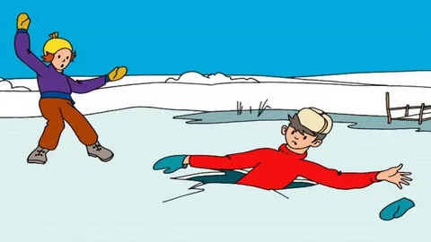
Если случилась беда!
Что делать, если вы провалились в холодную воду.

Slide 7
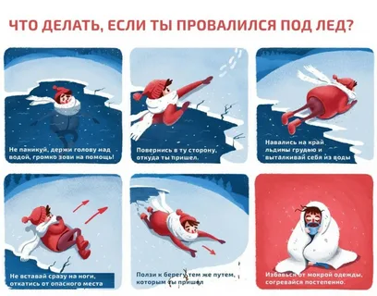
-Если лед выдержал, перекатываясь, медленно ползите к берегу!
-Ползите в ту сторону откуда пришли, ведь здесь лед уже проверен на прочность!

Slide 8
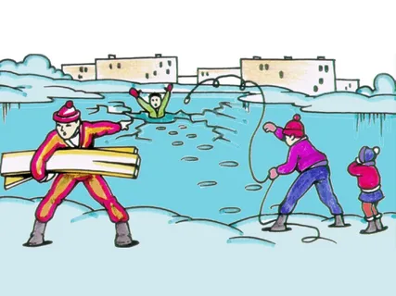
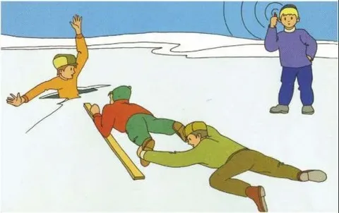
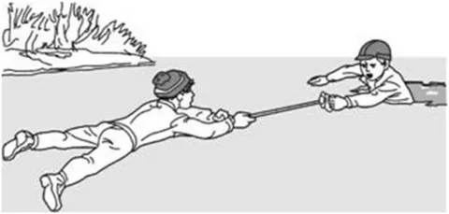
Вооружись любой длинной палкой, веревкою, доскою. Можно взять шарфы, ремни или одежду. Следуя ползком, широко расставляя при этом руки и ноги и толкая перед собой спасательные средства . Остановитесь от находящегося в воде человека в нескольких метрах, бросьте ему веревку, палку, край одежды или шест.

Slide 9
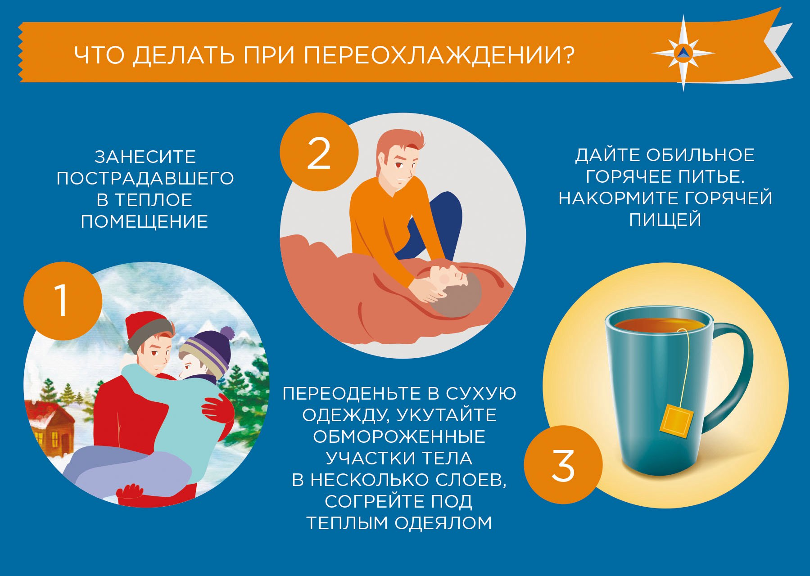
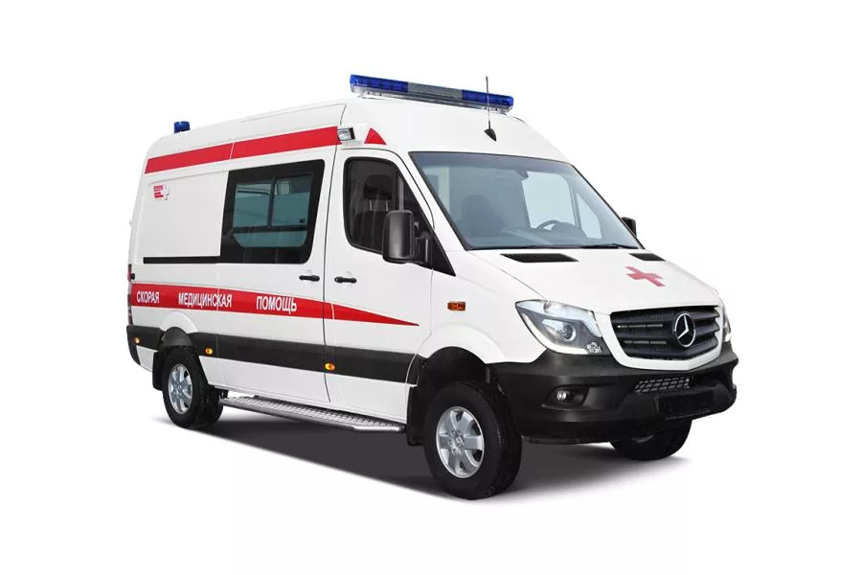

Slide 10
